Slide 1

Análise e Desenvolvimento de Sistemas (ADS)
ESTÁGIO SUPERVISIONADO I - 2026:
A&R CHAT
25001981 – Ryan Andrade
25002083 – Arthur Mian
Estagiários
Prof. Me. Guilherme Dias Vicentini
Orientador
Cianorte-PR, Dez/2026.

Slide 2
DADOS DA EMPRESA:
Nome Fantasia: Supermercado São Pedro (Mian & Guelfi Ltda)
Cidade-UF: Cianorte-PR
Proprietário: Claudinei
Supervisor do Estagiário: Claudinei
Cargo: Proprietário
Ramo de atividade: Supermercado — comércio varejista

Slide 3
OBJETIVOS:
Desenvolver uma plataforma web para gerenciar o atendimento aos clientes pelo WhatsApp — com as conversas organizadas em aguardando, em andamento, em espera e finalizado — e disparar campanhas de marketing para quem autorizou, com cobrança por mensagem e prioridade para os avisos urgentes.

Slide 4
JUSTIFICATIVA:
No Supermercado São Pedro, o atendimento pelo WhatsApp é feito num celular da loja: as conversas se perdem, não se sabe quem está esperando resposta e as ofertas são enviadas uma a uma, sem controle de custo nem do consentimento dos clientes (LGPD). O A&R Chat centraliza o atendimento, mede o tempo de resposta e organiza as campanhas.

Slide 5
RECURSOS TECNOLÓGICOS:
Linguagem de Programação: Java 21
Framework: Spring Boot 4 (Web, Data JPA, Flyway)
Banco de Dados: PostgreSQL 16
Arquitetura: Arquitetura limpa (Clean Architecture)
Canal de envio: WhatsApp Web via Z-API (WhatsApp Business: em breve)
Outros Softwares: IntelliJ IDEA, Docker, Git/GitHub, PlantUML, Swagger

Slide 6
FUNCIONALIDADES:
3 Cadastros: Clientes, Destinatários (contatos e grupos) e Administradores.
3 Movimentações: Realizar Atendimento, Disparar Campanha de Marketing e Movimentar Créditos e Limites.
3 Relatórios: Atendimentos Finalizados, Faturamento por Cliente e Desempenho das Campanhas.
Atendimento: conversas separadas em Aguardando, Em andamento, Em espera e Finalizado.
Apoio: login, fila de envio com prioridade e canal WhatsApp Web (Business em breve).

Slide 7
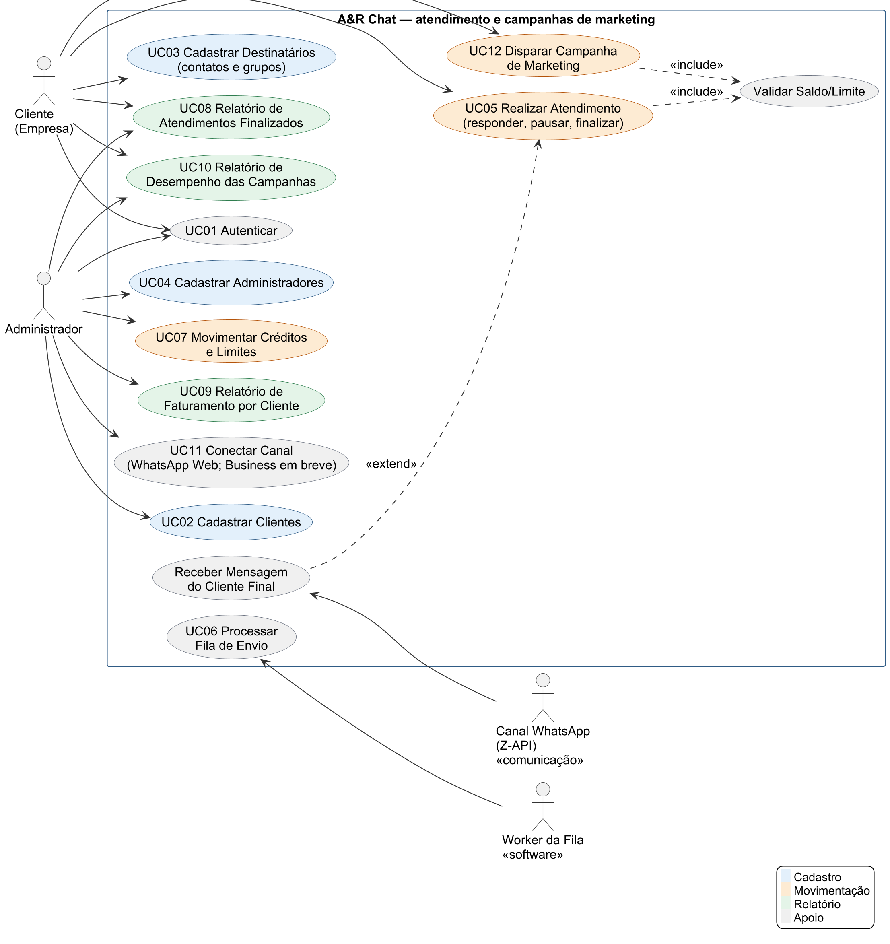
DIAGRAMA DE CASO DE USO:

Slide 8
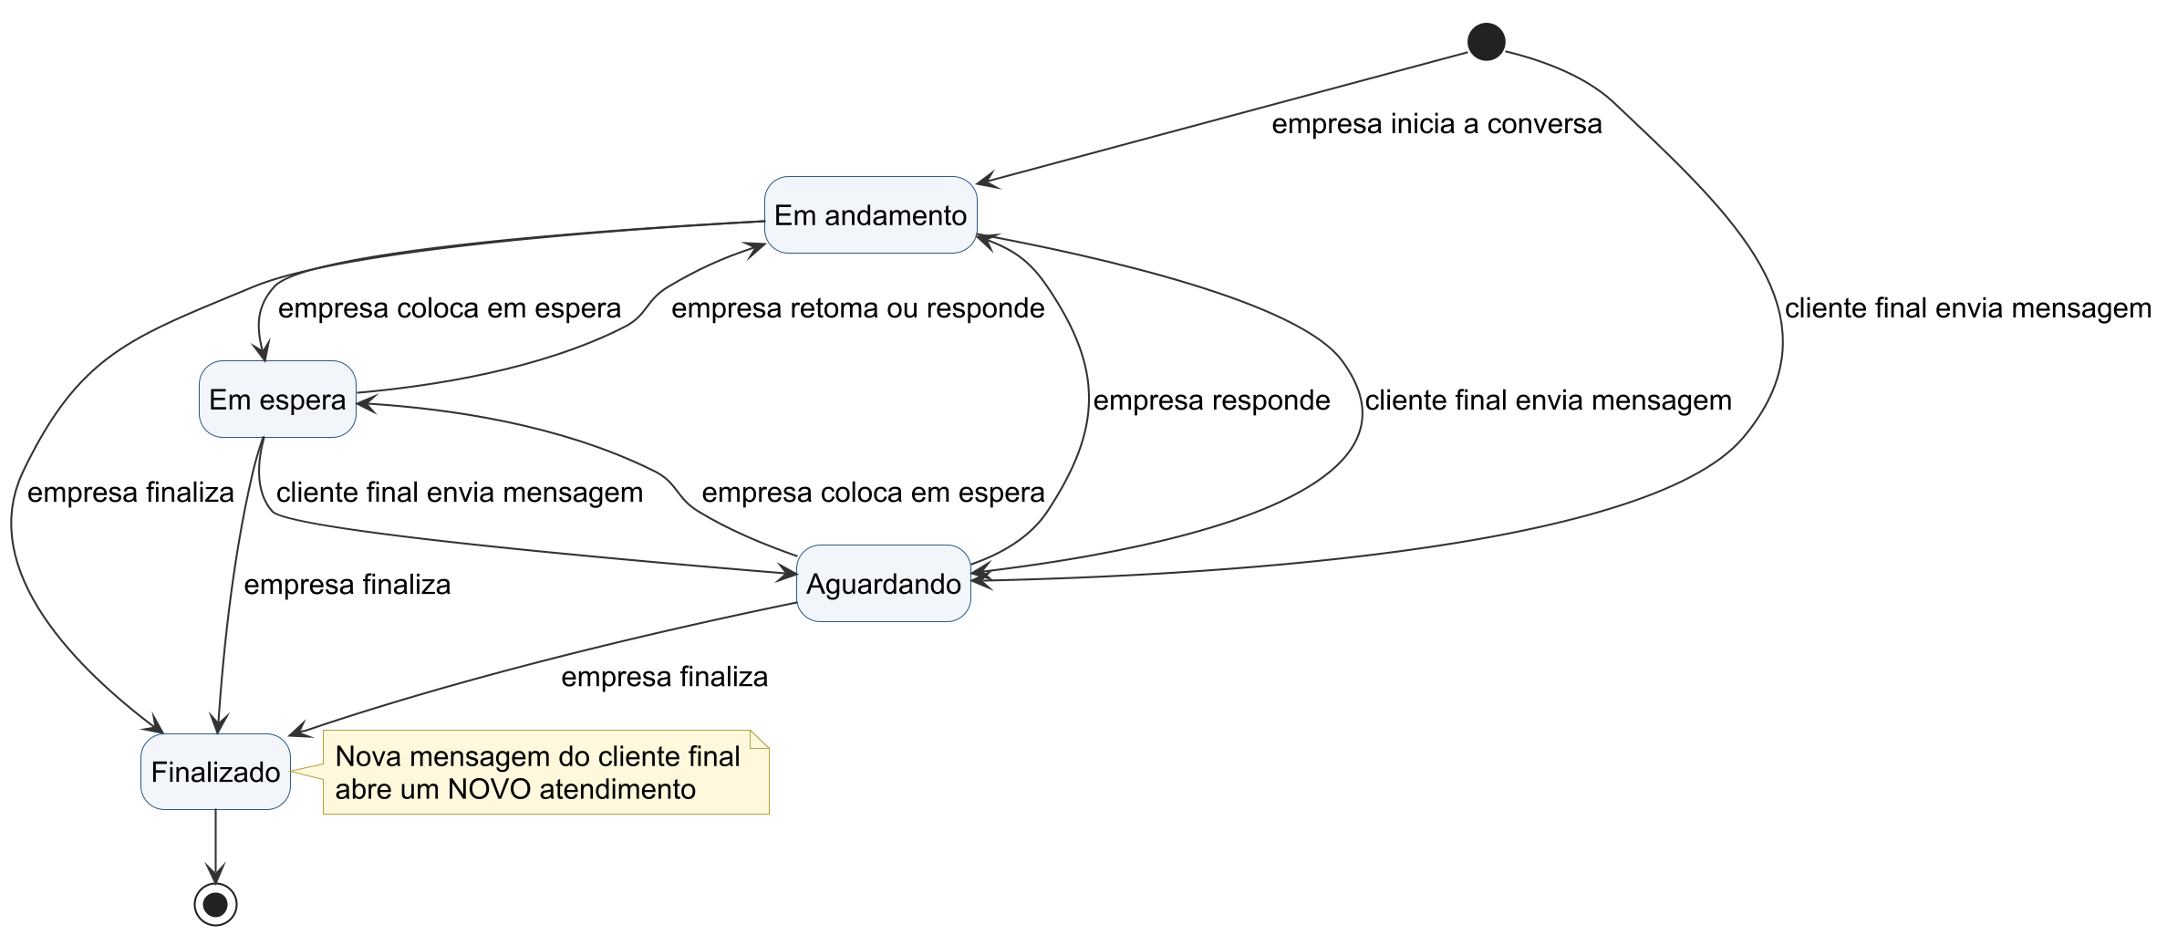
DIAGRAMA DE ESTADOS – ATENDIMENTO:

Slide 9
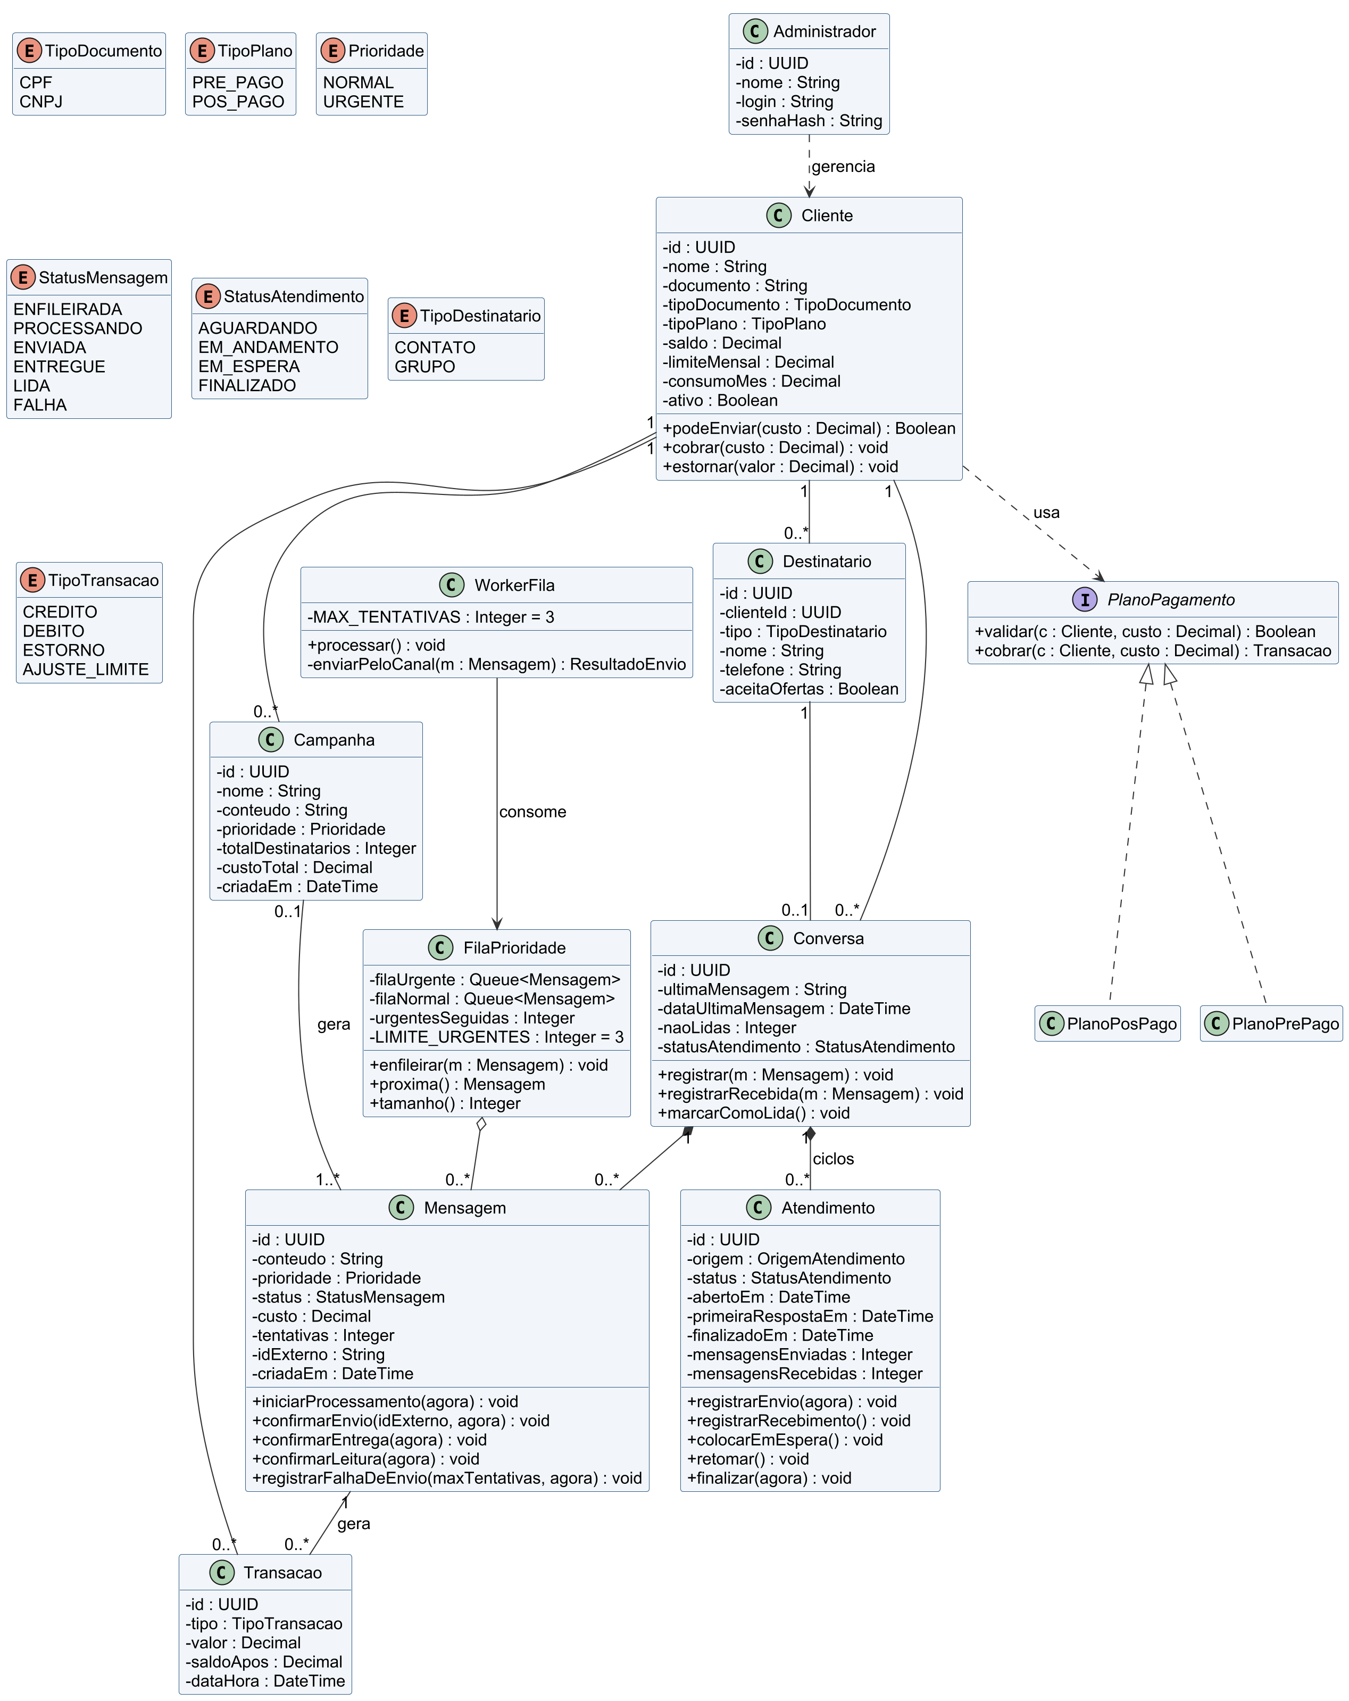
DIAGRAMA DE CLASSES:

Slide 10
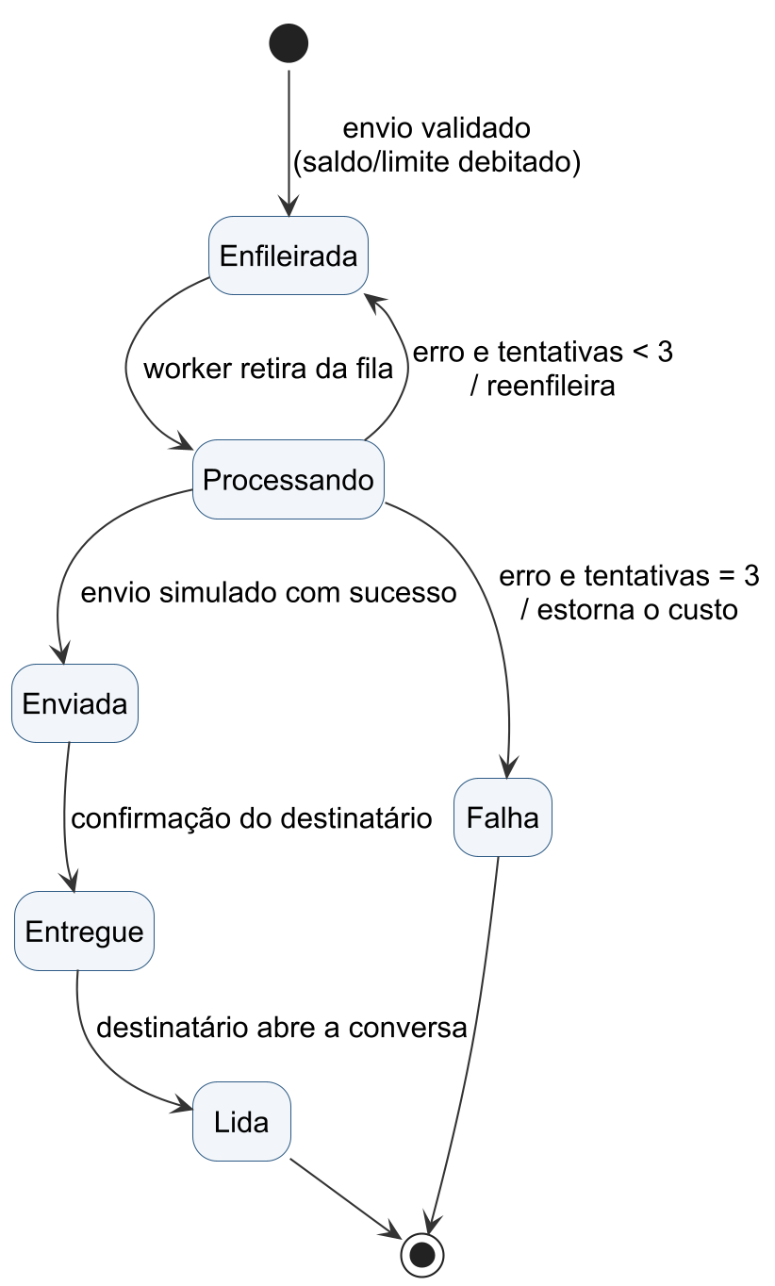
DIAGRAMA DE ESTADOS – MENSAGEM:

Slide 11
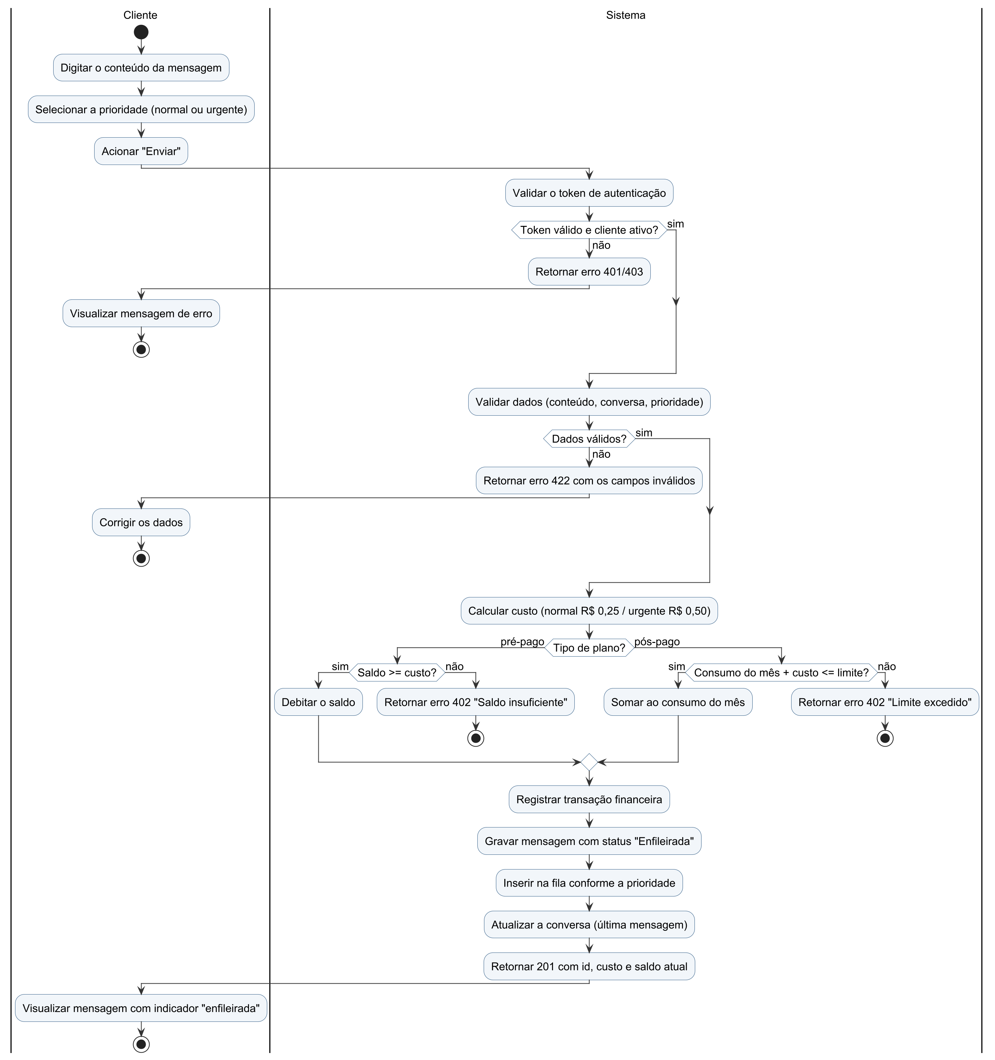
DIAGRAMA DE ATIVIDADES – ENVIAR RESPOSTA:

Slide 12
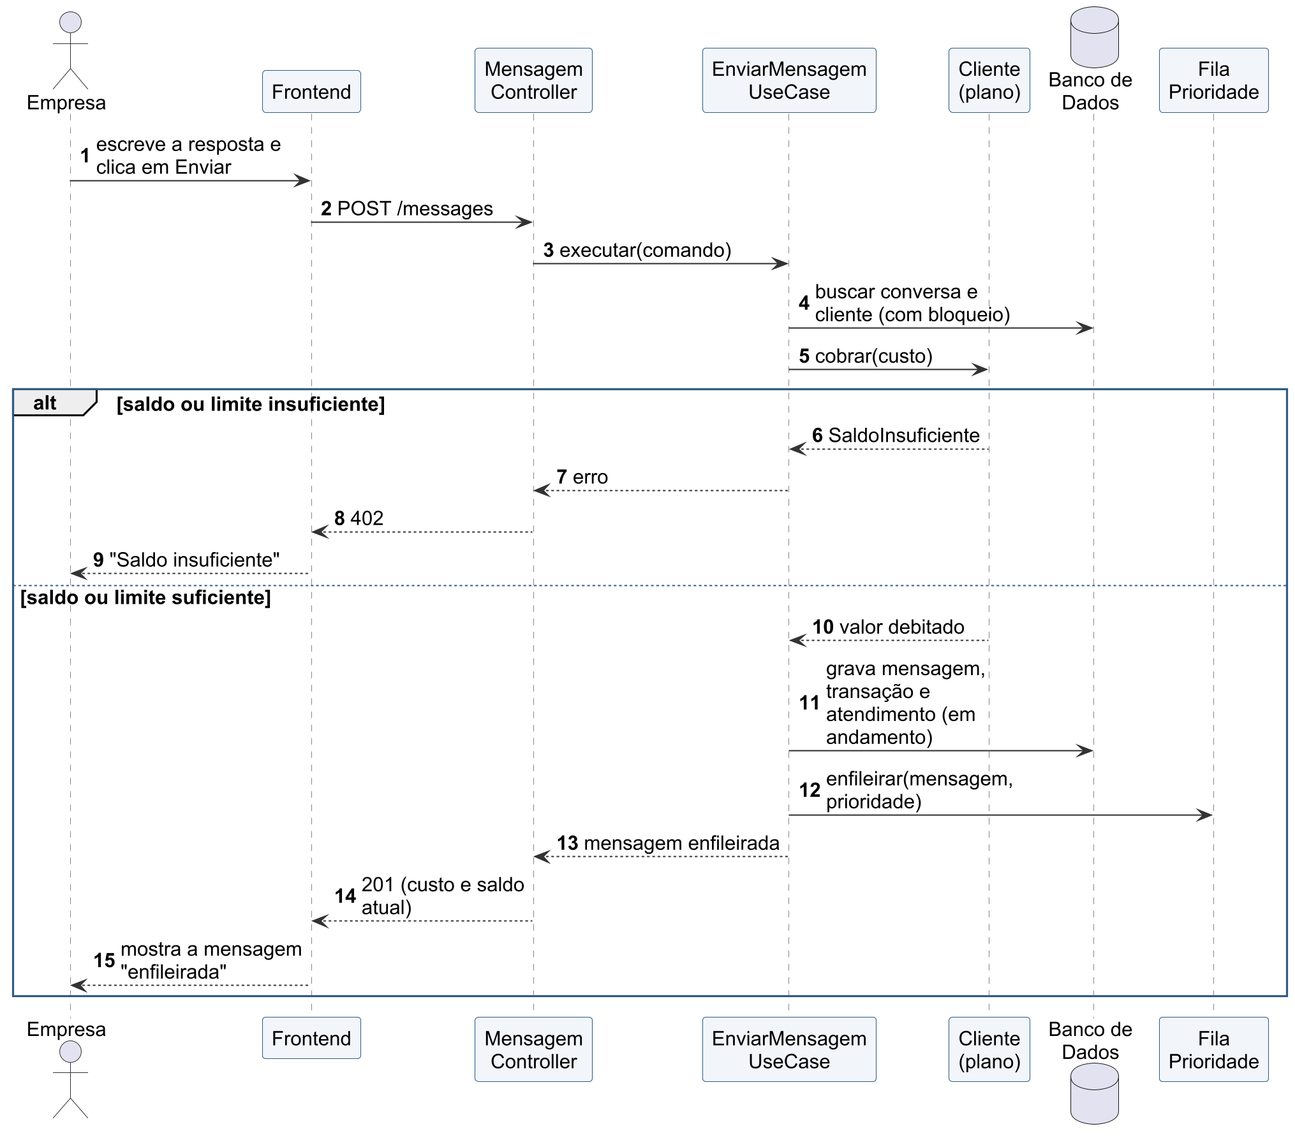
DIAGRAMA DE SEQUÊNCIA – ENVIAR RESPOSTA:

Slide 13
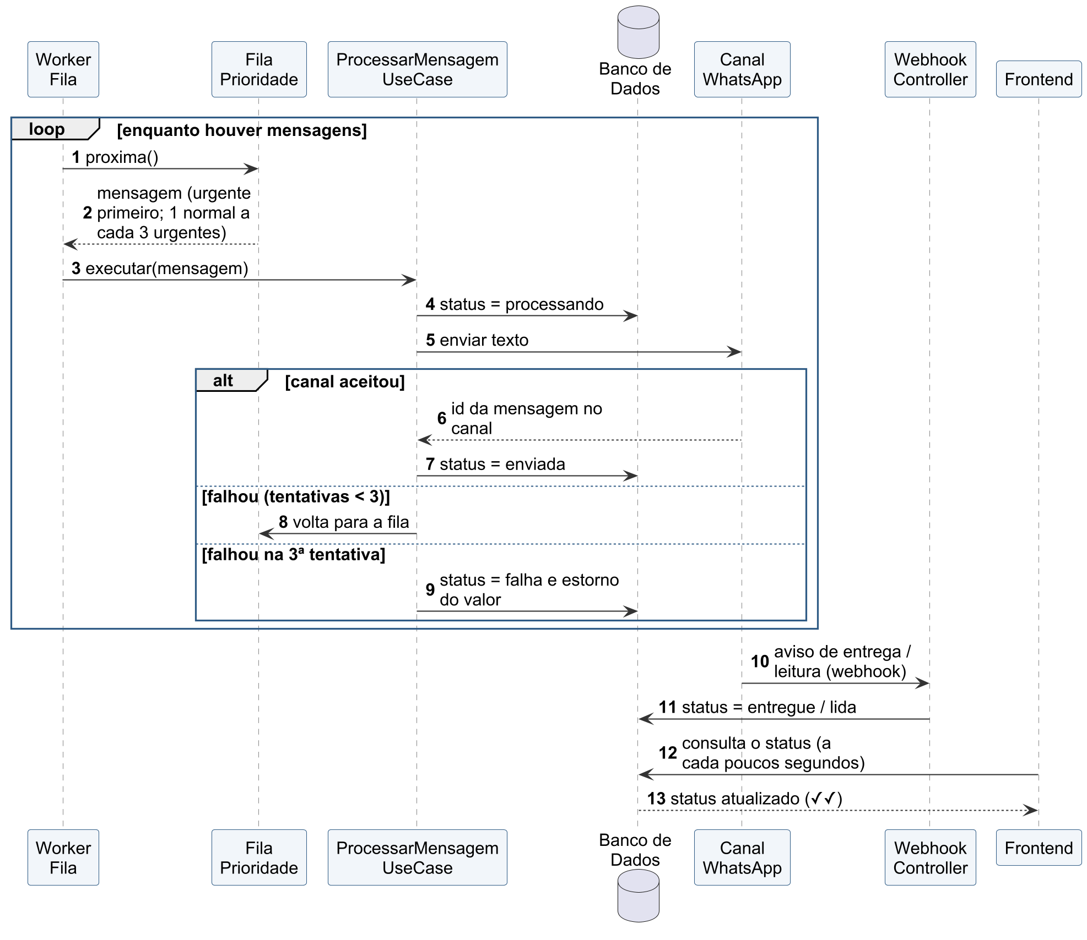
DIAGRAMA DE SEQUÊNCIA – PROCESSAR A FILA E CONFIRMAR A ENTREGA:

Slide 14
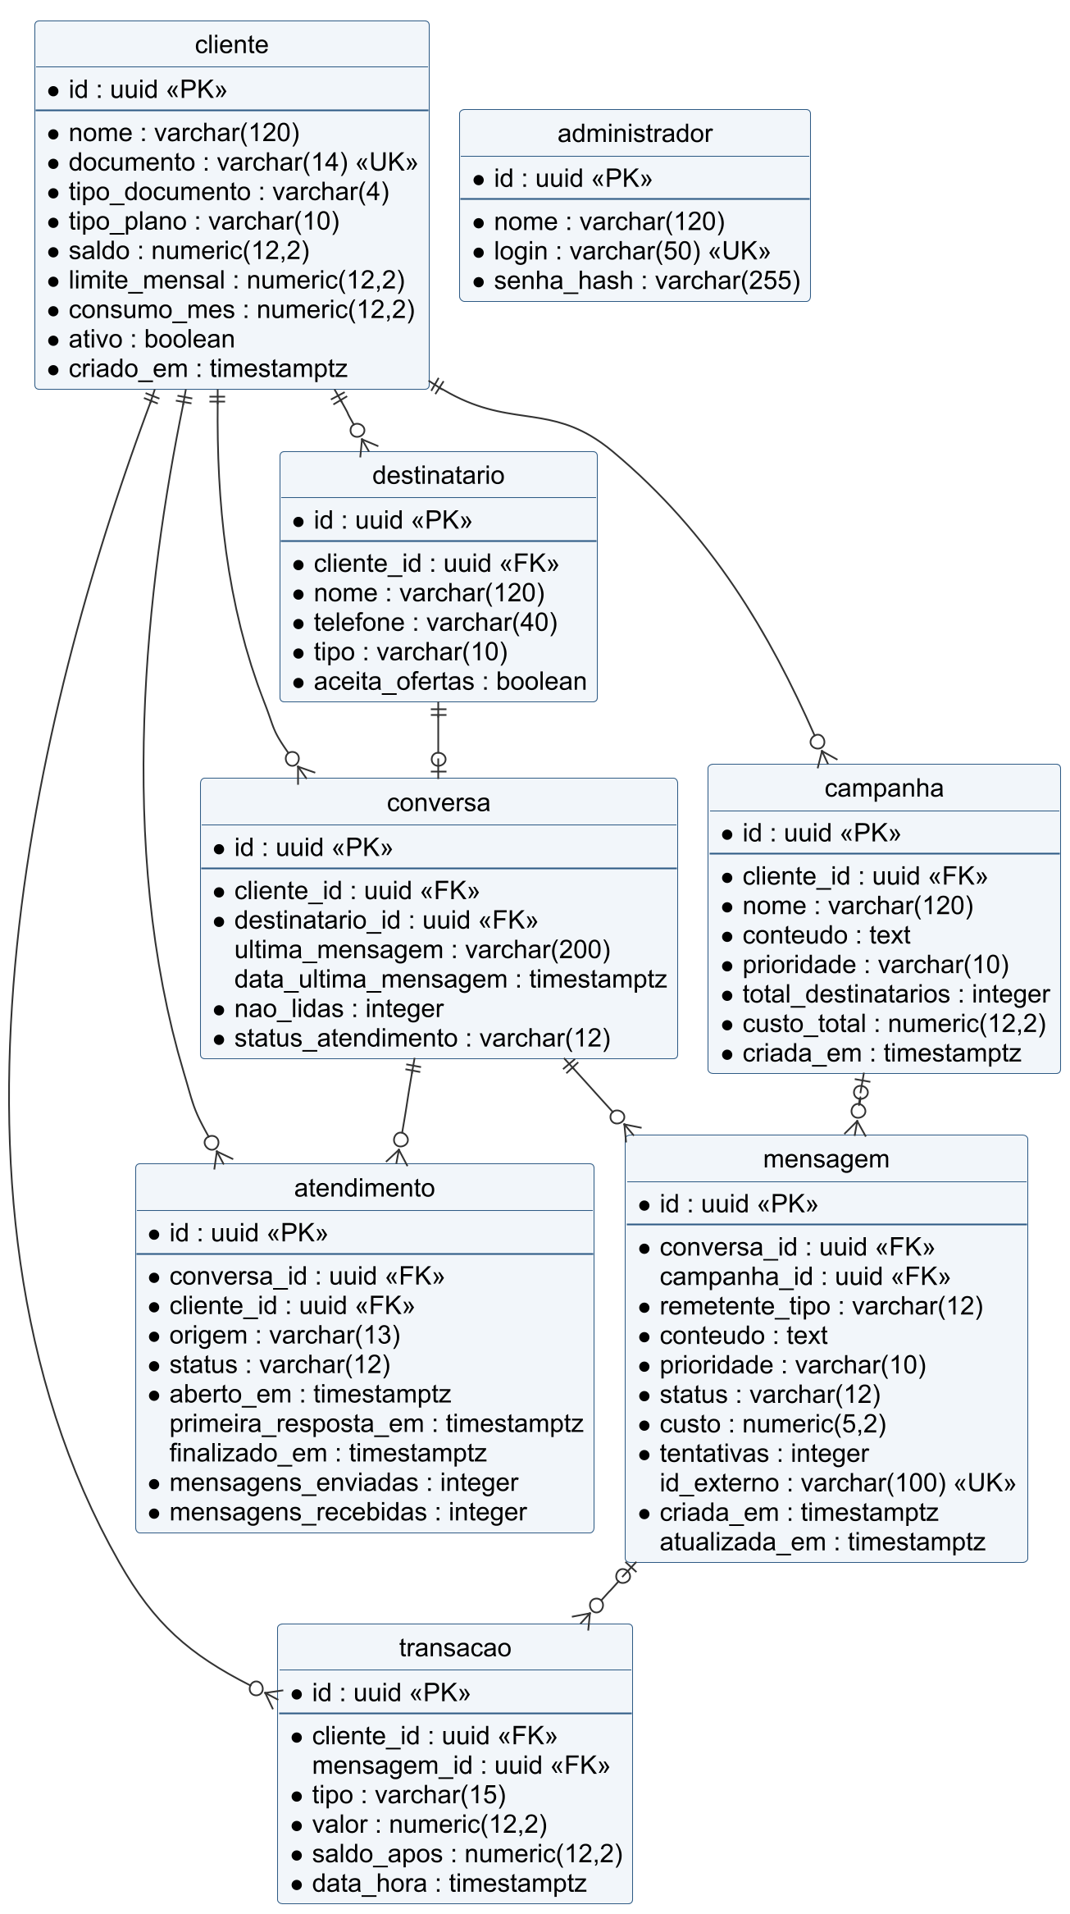
DIAGRAMA DE ENTIDADE E RELACIONAMENTO:

Slide 15
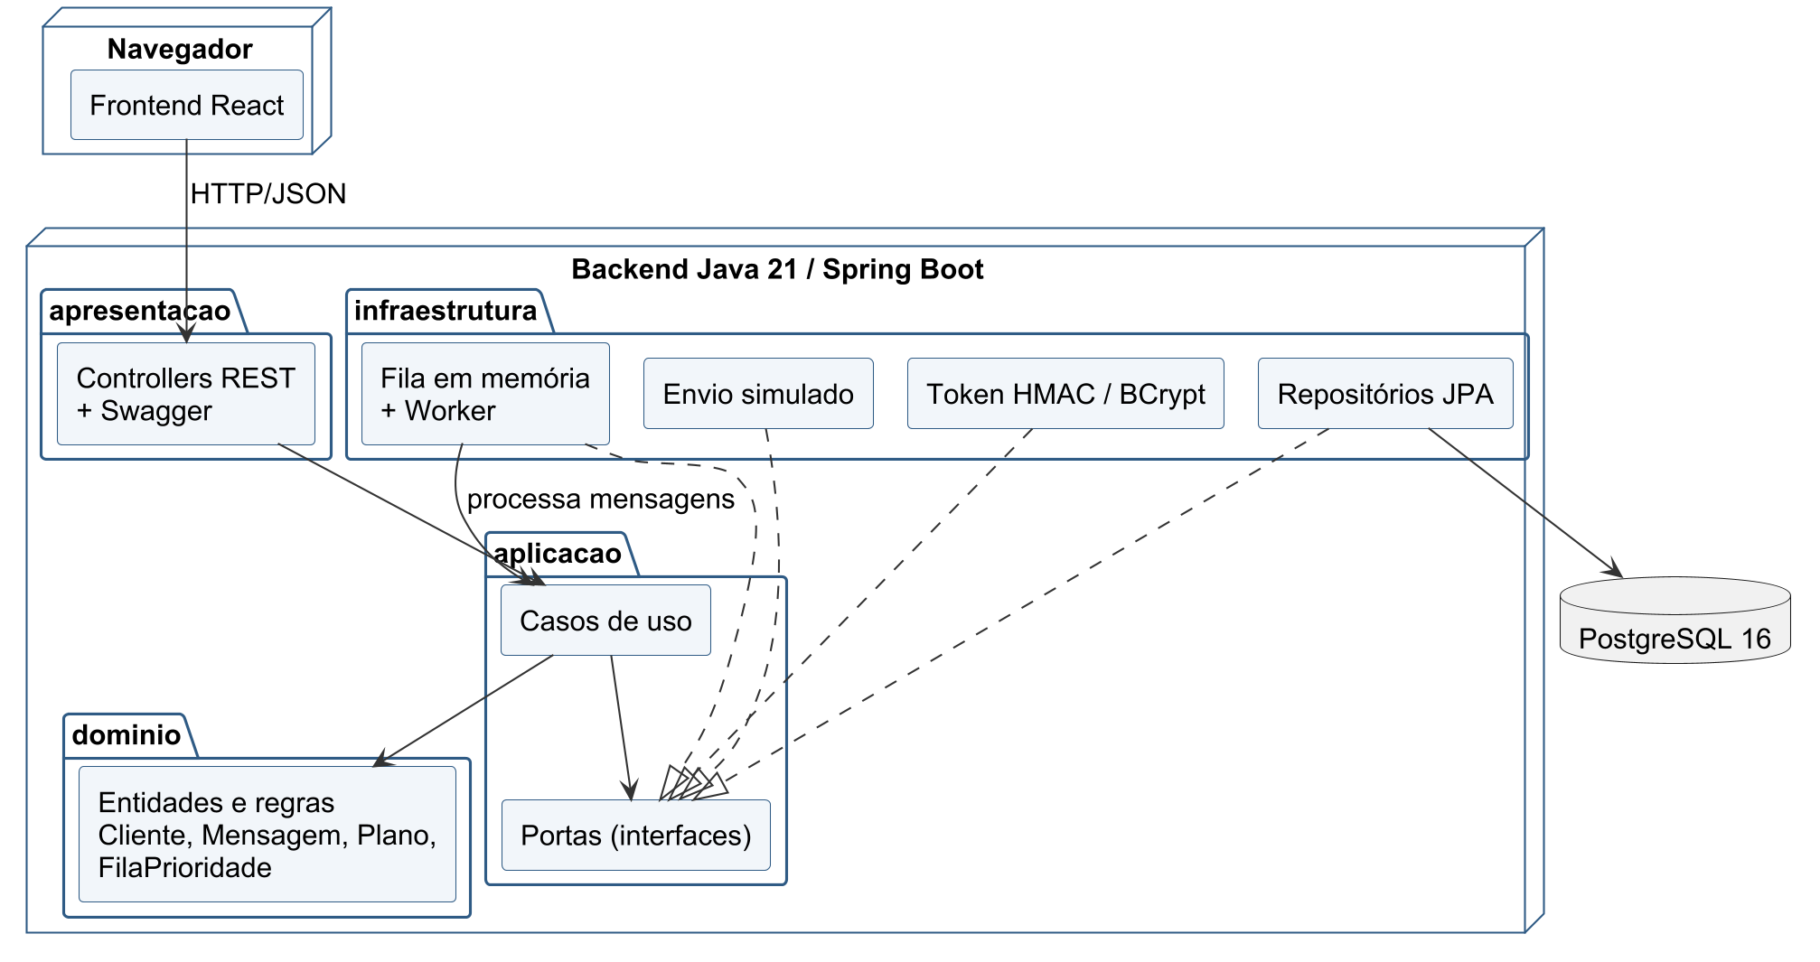
ARQUITETURA DO SISTEMA:
Figura 1 – Arquitetura limpa do backend do A&R Chat.
Fonte: Os autores, 2026.

Slide 16
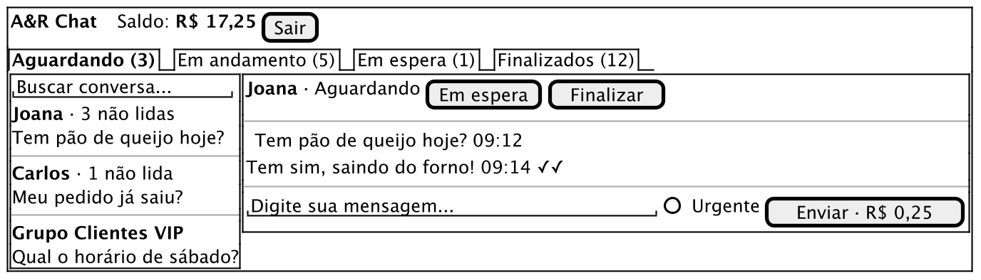
PROTÓTIPO – TELA DE ATENDIMENTO:

Slide 17
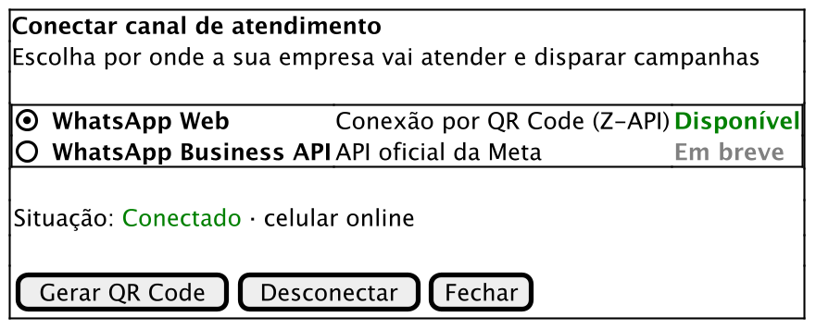
PROTÓTIPO – CANAL (WHATSAPP BUSINESS EM BREVE):

Slide 18
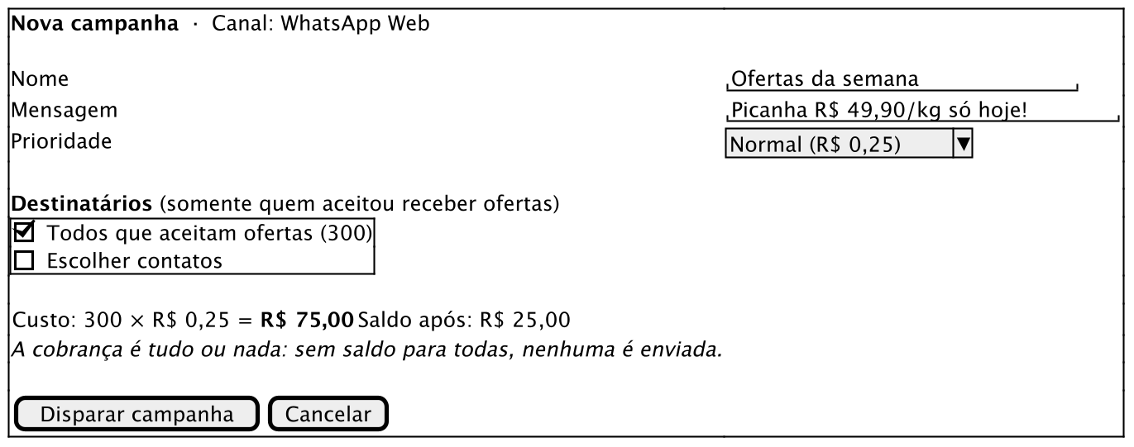
PROTÓTIPO – CAMPANHA DE MARKETING:

Slide 19
O B R I G A D O !
Prof. Me. Guilherme Dias Vicentini
Orientador
Ryan Andrade
RA 25001981
Arthur Mian
RA 25002083

